Slide 1
DİJİTAL DÖNÜŞÜM VE 1707 SİPARİŞE DAYALI AR-GE BİLGİ VE İŞBİRLİĞİ ETKİNLİĞİ
İstanbul, 2021-10-14
Naim Kenan HACIEVLİYAGİL
Genel Müdür
FabMetrics Machinery

Slide 2
accessible industry 4.0
Makine Üreticileri için
Dijital Hizmet Platformu

Slide 3
Innoppia’dan FabMetrics
2008 yılında Hollanda’da kurulan Innoppia, 2014 yılında İstanbul’da Simtera Bil. İlt. Tek. Ltd. Şti alarak Türkiye’de aktif olmaya başladı.
Rotterdam merkezli firmamız 2017 yılından itibaren İmalat sanayisine yönelik hizmet ve ürünleri FabMetrics markası altında topladı

Slide 4
Mutlu Müşterilerimizden bazıları …

Slide 5
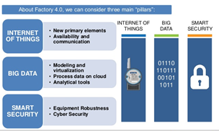
FabMetrics – Vizyon
FabMetrics her boyuttaki makine üreticisine Endüstri 4.0’ın erişilebilir kılınacağına inanıyoruz.
Industrial IoT, Makine Öğrenmesi , Big Data, Bulut Teknolojileri and Siber Güvenlik teknolojileri üzerine kurulu bir ürün geliştirdik
ve….
İmalat hatlarının verimliliğini / ürünlerin kalitesini artırmaya yönelik çözümlere odaklanıyoruz.

Slide 6
FabMetrics Çözümleri
Machinery
Hizmetler
Adaptif Prosesler
Kestirimci Kalite
Kestirimci Bakım
Veri Görselleştirme
Fabrika Dijital İzdüşümü
IIoT verileri ve Yapay Zeka algoritmaları ile üretim verimliliğinin artırılması
Akıllı Makine
IIoT ve AI Dijital Hizmetler
Ürün Takip
Tasarım / Saha performans
Ürünler
FabMetrics MES
Operatör Arayüzleri : İş Emri / Makine Verileri
Yapay Zeka Öğretme
FabMetrics Insight:
Veri Görselleştirme / Raporlar
YZ Çıktıları / Bildirimler
FabMetrics Gateway
Fabrika veri toplama (Sensör, DB vb.)
Fabrika – Cloud bağlantısı / optimizasyonu
FabMetrics AI
NoSQL Veri Ambarı
YZ Platform

Slide 7
FabMetrics Size Ne Katar ?
Machinery
Makine / Ekipman
Akıllı Makine
Dijital Hizmetler
Ürün Takip
Tasarım / Saha
Bulut İşletim Gücü
5G
Ayar süreleri min.
IIoT ve AI ürünleri
MES
IIoT Platformu
Kestirimci Kalite
Kestirimci Bakım Platformu
ve Yedek Parça Çözümü
Yeni İş Modelleri
Genişletilmiş Garanti
Kullandıkça Öde
Anlık Veri İzleme
Büyük Veri Ambarı
Anomali Saptamaları
Garanti İhlalleri
Farklı tasarım karşılaştırmaları
Yeni tasarım perf. etkileri
Tasarım optimizasyonları

Slide 8
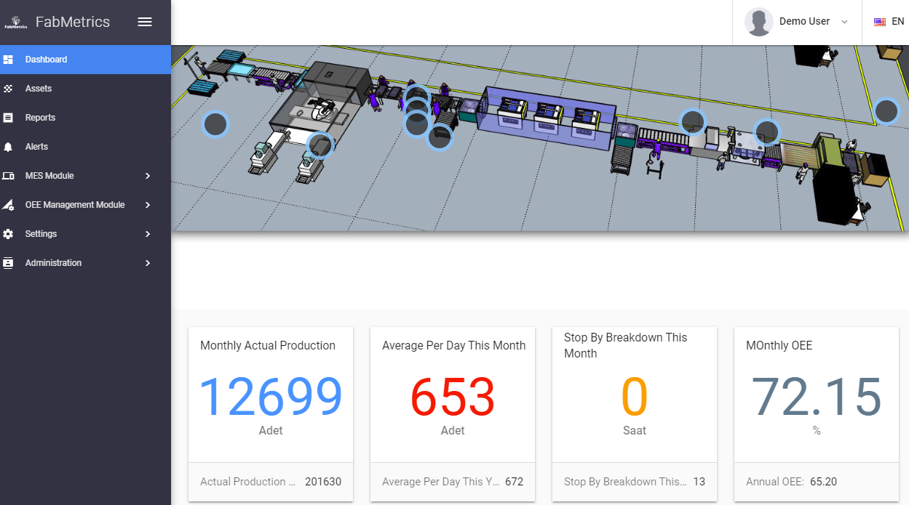
FabMetrics Faydaları
Machinery
Makine arızalarının önceden tahmini ile servis getirisi ve müşteri memnuniyeti artırırsınız
Garanti ve makine kullanım koşullarını eş zamanlı takip eder / uyarır.
Müşterilerinize genişletilmiş garanti paketleri sunmanızı sağlar
Dijital ürünler (Akıllı Fabrika Portalları ve MES) ile yeni gelir kalemleri oluşturur (*)
Üretimdeki değişkenleri ve makine tasarım alanı analiz ederek tasarımı optimize edebilirsiniz
Yapay zeka destekli adaptif proses /kestirimci kalite / bakım çözümleri ile müşterilerinizin toplam verimliliğini arttırır.
Makinelerinizin eş zamanlı dijital izdüşümü ile size rekabette avantaj sağlayacak çok değerli bir veri ambarı sağlar!
(*) https://www.bcg.com/publications/2019/machinery-maker-guide-industrial-internet-of-things-iiot-galaxy
Makine Üreticileri için online ürün takibi
Müşteri Portalı : Yedek Parça ve Kestirimci bakım geliştirmeleri
Tasarım / Saha performans

Slide 9
FabMetrics Çözüm Ortağı ile Yol Haritanız
FabMetrics Platformu uzun vadede Endüstri 4.0’ın tüm faydalarını size sunar
Bilişsel
(Cognitive)
Marjları artırın
Fiyatlandırmayı optimize edin
NPI'yi geliştirin
Öngörü
(Predictive)
Dönüşüm maliyetlerini azalt
Teslim sürelerini azalt
Hizmet seviyelerini iyileştirin
DEĞER
Bağlı
(Connected)
Verimliliği arttır
Kaliteyi yükselt
Envanteri azalt
3
2
“Yeni servis & iş modelleri"
Faz
“Kendini optimize eden üretim"
1
"Olabilecekleri tahmin et"
"Sebepleri ve etkileri anla"
Kullandıkça öde ürünler (hat, makine vb.)
Dijital feedback loops method calls
"Neler olduğunu eş zamanlı gör"
Yapay zeka modelleri ve makine öğrenmesi
Zaman serileri/ eski verilerin hiyerarşik modellenmesi
"Veriyi ve kaynağı tanımla"
Bağlan
Edge Gateways
Telemetri Panoları
PLCs/lpcs
ZAMAN

Slide 10
FabMetrics ile İşbirliği Adımlarınız
FabMetrics Platformu uzun vadede Endüstri 4.0’ın tüm faydalarını size sunar
Bilişsel
(Cognitive)
Marjları artırın
Fiyatlandırmayı optimize edin
NPI'yi geliştirin
Öngörü
(Predictive)
Dönüşüm maliyetlerini azalt
Teslim sürelerini azalt
Hizmet seviyelerini iyileştirin
DEĞER
Bağlı
(Connected)
Verimliliği arttır
Kaliteyi yükselt
Envanteri azalt
3
2
Faz
1
1707 TÜBİTAK / HAMLE
ÖZELLEŞMİŞ ALGORİTMALAR ÖZELLEŞMİŞ UYGULAMALAR
Machinery
Ürün Kurulum - 4/5 Hafta
+1 Makine – 10 dakika
+ 1 Müşteri – 2 dakika
AB Projeleri ve Alt Projeleri
( 2 Proje / 1.1 M Euro Fon )
ZAMAN

Slide 11
Bize ulaşın
FabMetrics
Business Center Feijenoord
Brabantsastraat 16, Unit 005
3074 RS, Rotterdam
http://www.fabmetrics.net/
info@fabmetrics.net
Tel: +31 10 432 21 44
Fax: +31 10 432 82 50
http://www.fabmetrics.tech/
info@fabmetrics.tech
Tel: +90 850 722 7600
Ramazanoğlu Mah.
Sanayi Cad.No:9 34906
Pendik / İstanbul

Slide 12
EKLER

Slide 13
IIoT tabanlı Dijital Hizmet Yol Haritanız

Slide 14
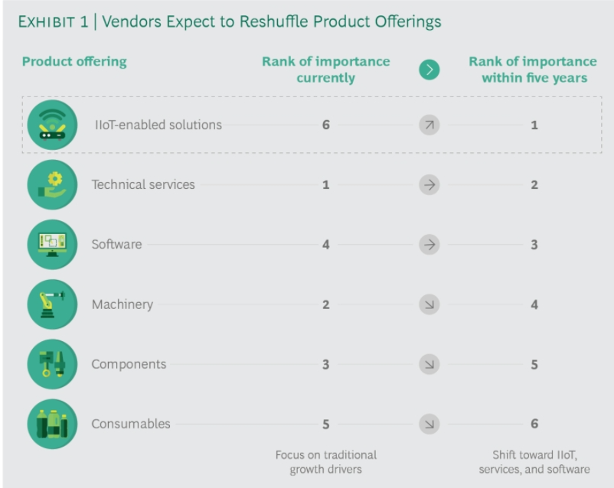
BCG Makine Sektörü ve IoT

Slide 15
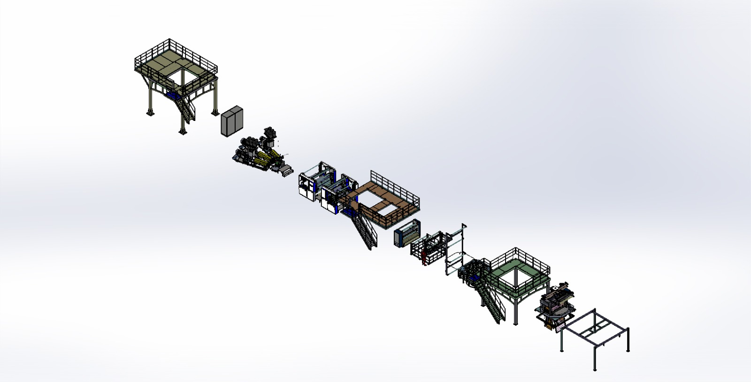
Ekstruder Hattı – Veri Ortamı
Şirket Sistemleri
ERP
MRP
Kontrol Sistemleri
MES
Sensor Sistemleri
Eski veriler
Çıktı Sistemleri
QMS

Slide 16
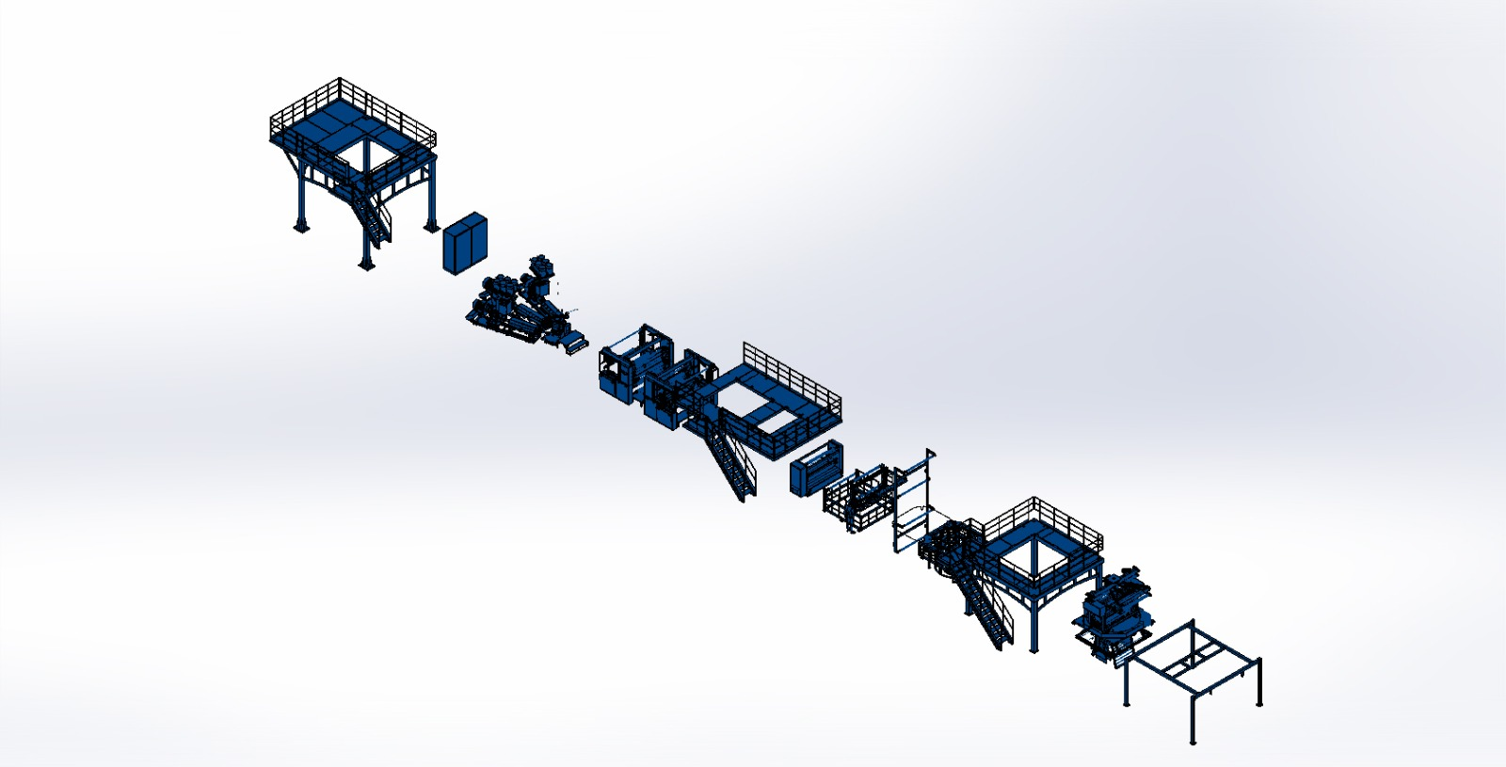
Ekstruder Hattı – Süreç
Şirket sistemleri
ERP
MRP
Kontrol Sistemleri
MES
Sensor Sistemleri
Historians
Çıktı Sistemleri
QMS
Sistem bazında üretim sürecinin ampirik modeli

Slide 17
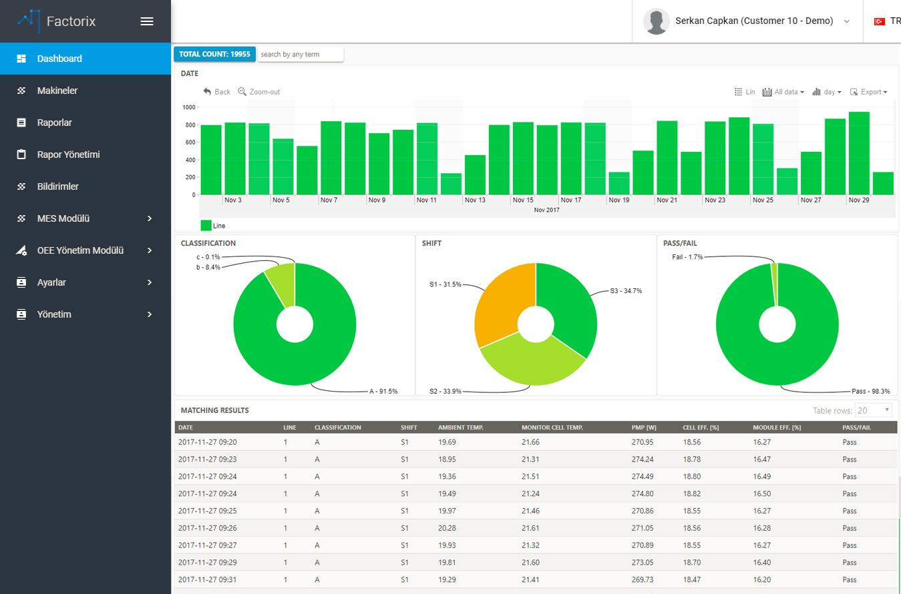
FabMetrics Platform üretim süreçlerinin veri akışını sağlar ve veri analizi yapar
Elde Et
Süreç Modeli
Analiz & Görselleştirme
Data Pipeline
Girdi Topla
Dönüştür ve normalleştir Veriyi tekrar yapılandır
Süreç Modeli ayarla
(tesisin, hatların, ürünlerin, assetlerin, süreçlerin)
İmalat Analizleri
Excel
Ürün Partisi
PLCs
MES / ERP
Yapılandırılmış
Hat
Historian / QPC
İmalat Görünürlüğü
Serialization
Makine
Operator Entry
Yapılandırılmamış
Image/ Quality
Hata
Veri Sürecinin Akışı

Slide 18
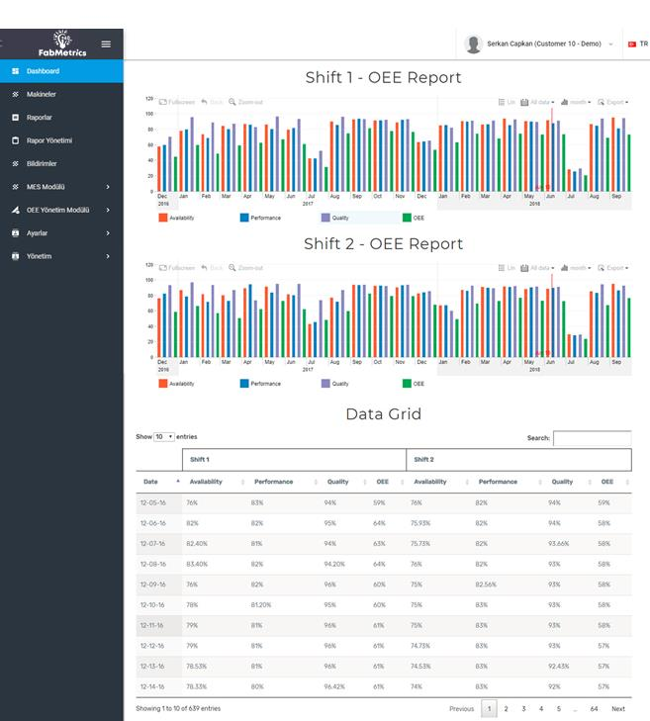
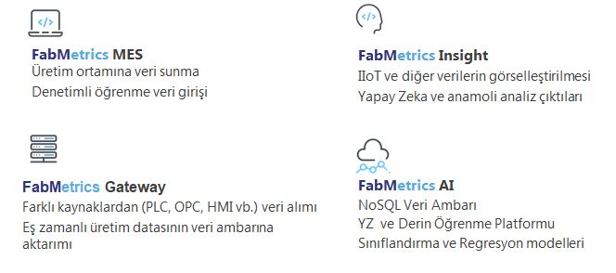
Endüstri 4.0 - FabMetrics ürünü
FabMetrics IIoT, Büyük Veri ve Makine Öğrenmesi teknolojileri üzerine erişilebilir maliyet vizyonu ve esnek uygulama felsefeleri ile kurulmuştur

Slide 19
FabMetrics’den nasıl fayda görürsün?
Görünebilirlik
İmalatçıların uzun dönemde küresel anlamda rekabetçi kalabilmesinin tek yolu üretim hatlarının dijitalleşmesi
Gerçek Zamanlı Üretim Takibi
Büyük Veri Takibi İçin
Merkezi Veri Ambarı
Aykırı durumlarda uyarı
Verilerin görselleştirilmesi
Actionable Insights
OEE & Üretim Raporları
Üretim Verimliliği
Çıktı
Duruşların azalması
Süreç Değişkenleri
Ürün Kalitesi Korelasyonu
Yapay Zeka Temelli Süreç Optimizasyonu
Uptime
Çıktı
Problem çözme çevriminin
azaltılması
Kestirimci Bakım
Ürün
Kalitesi
Uçtan Uca Süreç Takibi
10 -15 % Verimlilik Artışı
Anamoli analizi
– Sektöre göre 6-12 ay arası yatırımın geri dönüşü
Toplam Kalitenin artışı
Enerji Verimliliği

Slide 20
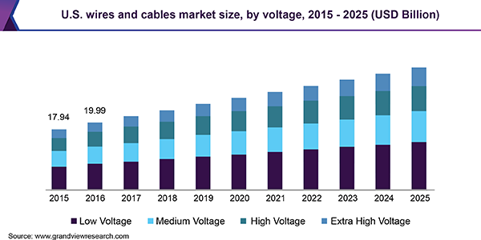
Hedef Değer Ağı
Küresel sanayi ürünleri şirketleri 2020 yılına kadar Endüstri 4.0'a yılda 907 milyar ABD doları yatırım yapacak (PWC)
Son Kullanıcı
Solar Endüstrisi
Plastik & Kimyasal
Gıda & Paketleme
Kablo & Tel Endüstrisi
US$160bn
1500 #
US$1.3bn (TR)
US$16bn
(P - TR)
US$190bn
US$20bn
(TR)
Makine İmalatı Endüstrisi
Partners
Takip Cihazı ve sensor sağlayıcılar
Otomasyon Endüstrisi
OEM
MES Geliştiriciler

Slide 21
FabMetrics’in örnek ağı:
Son Kullanıcı
Solar
Endüstrisi
TEP Mat Üreticileri
Gıda & Paketleme
Kablo & Tel Endüstrisi
TEP Mat üreticisi for Otomotiv
(Hollanda - Meksika)
Ekstruder Hat Üreticisi
(Hollanda)
Elektrikli Motor Üreticisi
(Türkiye-Almanya)
Titreşimli Sensor Üreticisi
(Israil – Almanya)
Ekstruder Makine Üreticisi
Partners
Titreşim sensörü üreticisi
Elektrikli Motor Üreticisi
Otomasyon Endüstrisi
MES Geliştiricileri

Slide 22
Kurumsal Değer Çerçevesi
Finansal KPI’lar
EBITDA
Verimlilik KPI’ları
OEE = U * P * K
Maliyet
Üretim KPI’ları
Uygunluk
Performans
Kalite

Slide 23
Üretim Vakaları
Verimlilik
Kalite
Sürdürülebilirlik
İzlenebilirlik
Productivity
Quality
Sustainability
Her zaman kritik tesis verilerine erişim
Devamlı süreç iyileştirmesi teşviği
Problemlerin kök nedeninin belirlenmesi
Atıkların azaltılması
OEE ve KPI’ların ölçülerek karşılaştırılması
Kontrol dışı süreçlerin ve hataların tahmini
Hurda miktarının azaltılması
Kaynak kullanımının optimize edilmesi
Makinelerin, hatların ve tesislerin kıyaslanması
Regülasyon kaynaklı izlenebilirlik ihtiyacının en detayda karşılama
İlk geçişteki verimin arttırılması
Enerji harcamalarının azaltılması
Kalite performanslarının ölçülmesi ve
eğilimlerinin belirlenmesi
Kapasite kullanımının arttırılması
Tesisler arasında kalite kıyaslanması ve analizi
Düşük enerji maliyetleri
Düşük hata paylı kontrol süreçleri
Üretim, kapasite,
maliyet planlanması
İstikrarlı süreçlerin korunması için uyarı ayarı
CO2 emilimlerinin azaltılması

Slide 24
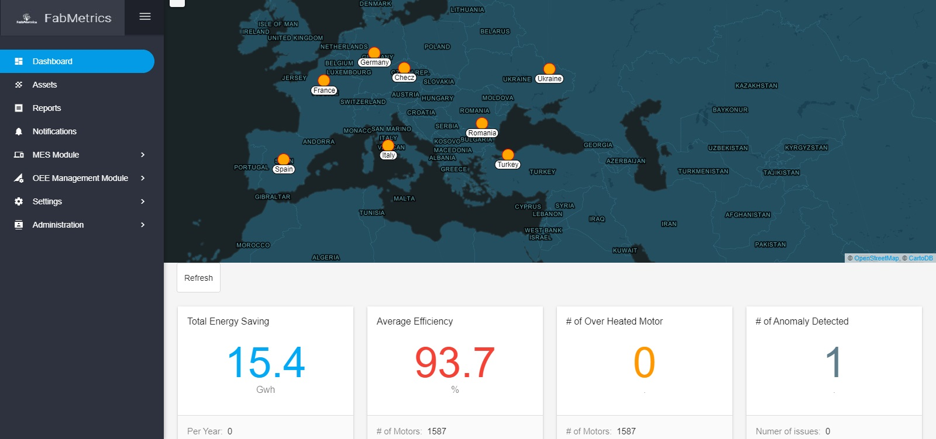
Vaka : Elektrik Motoru Üreticisi
Elektrik motor üreticisi için FabMetrics Portalı :
Her üretilen motorun sensörlerle temel karakteristiklerinin kayıt altına alınması
%100 kontrol
Titreşim, ses, ısı ve manyetik alan verilerinin kaydı
Sahadaki / müşterilerin motorların eş zamanlı buluta bağlanması
Test verileri ve operasyon verilerinin yapay zeka analizi
Anamoli belirlenmesi
Operasyon / Üretim hatlarının duruşlarının kestirilmesi
Motorun bağlı olduğu hatların sağlığı ve ürün kalitesi ile ilgili yapay zeka çıktıları

Slide 25
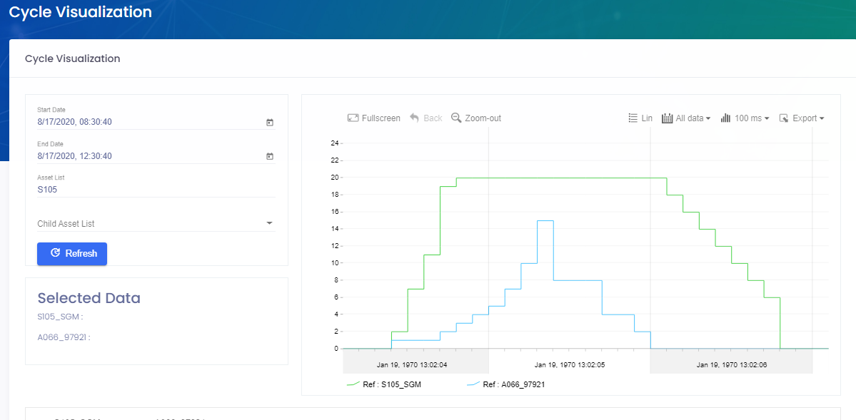
Vaka: Plastik İmalat Bakım Hizmet Sağlayıcısı
FabMetrics Bakım Servisi sağlayıcılarına özelleşmiş bir ürün sunar:
Müşteriye akıllı bakım yapma imkanı sağlayan bir platform
Müşteriye özel arayüz ve hibrit veri ambarı
- FabMetrics bulutunda IIoT verileri
- Müşteri veri tabanında müşteri bazlı hassas veriler
Enjeksiyon kalıplarının buluta bağlanması
Enjeksiyon ve ekstruder makine sinyallerinin alınması
Enjeksiyon kalıp verilerinin çevrim sürelerinin görselleştirilmesi ve işlenmesi
Plastik enjeksiyon kalıplarında anamoli algılama
Yapay zeka çıktıları ile kalıp sağlığı ve üretim kalitesininin görselleştirilmesi ve tahminlemesi
Bakım yapan şirketin her müşterisine ayrı portallar
- Kalıpları izleme ve makine sağlığı (health check modülü)
- Şirketler arasında bakım emirleri ve diğer iş akışları

Slide 26
Vaka : Otomotiv Punta Kaynak Hattı
Punta Kaynak Süreci Yapay Zeka Destekli Süreç Geliştirme :
Proses sırasında ortaya çıkan IoT verilerine dayalı ürün kalite ve makine sağlık tahminlemesi:
Kestirimci Kalite
Kestirimci Bakım
Proses Sonrası Kont. Proses Sırası Kontrol
Örnekleme 100% kontrol
Kalite kontrol ve operasyon maliyetlerinde azalma!
Yatırımın Geri Dönüşü : 9-12 ay
Punta Kontrol İşçilik Maliyeti Azalması
Kaynak Duruş Maliyeti Azalması
Elektrot Tüketimi Azalması

Slide 27
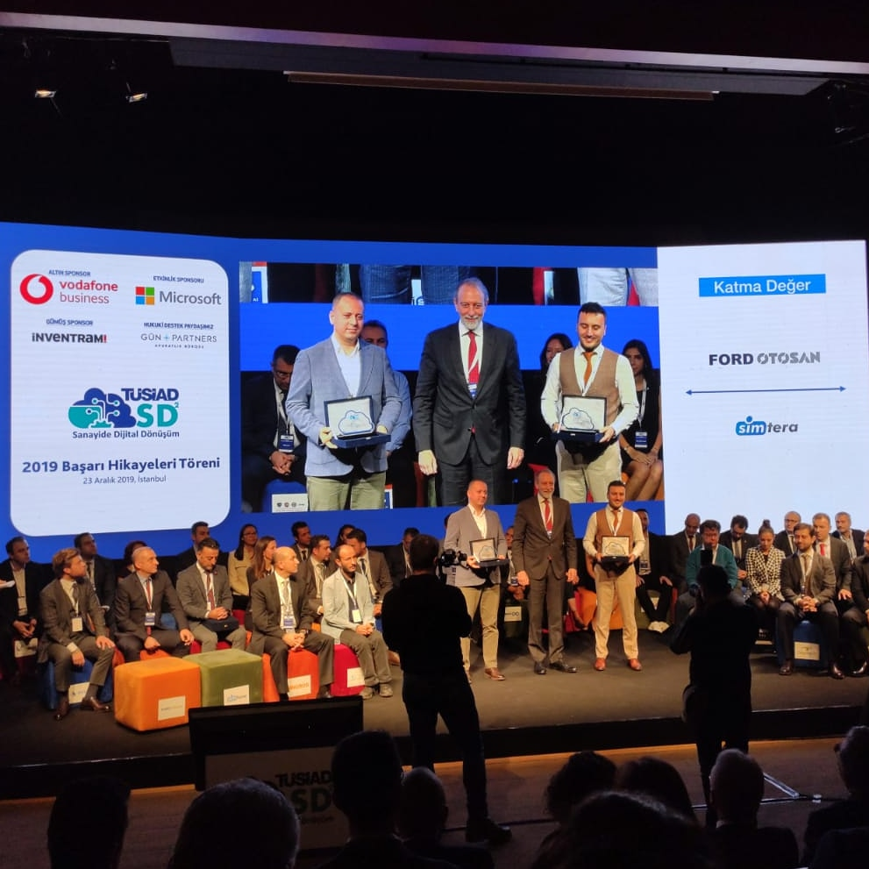
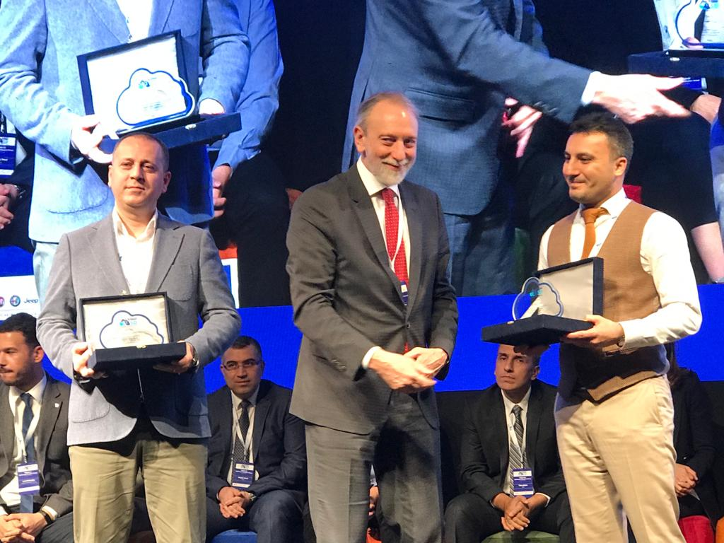
Katma değer ödülü
SD2 Programı: Startup’ların ve şirketlerin dijitalleşme projeleri
Ford - Otosan ile Spot Kaynaklı öngörülü kalite projesi 2019'un en katma değerli çözümü olarak ödüllendirildi

Slide 28
Vaka : Solar Panel Hattı
Manuel operasyonların tekrar tasarımı (0,08 % üretim sayısı artışı )
230 saniye ortalama üretim ( zaman etüdü 135 sn.)
Ortalama 165 sn indi & 2 Panel ekstra / vardiya
Hammadde Tasarrufu
Hücre üreticileri ile NOK oranı anlaşması
3 ayda € 11.500 geri fatura (€46.000 yıllık)
Hatalı Yarı Mamul : 0.15 % 🡪 0.13 %
Yapay Zeka Robotlar arasındaki fark anomalisini saptadı
€4 M Yatırım
300 MW Kapasite
Hammadde Maliyeti
16-18 cent /watt
Satış Fiyatı
22-24 cents/watt
Ciro = €65-72M
Kar Oranı = 6-8%
Kar Aralığı = €3.9 M – 5.76 M
Oyun Alanı = €1.86 M

Slide 29
Kurumsal Değer Haritası : Kaldıraçlar
Çıktı
Uygunluk(U)
Performans (P)
Üretimin 4 Ana Kaldıracı
Kalite
Çıktı (U *P)
Esneklik
Yöntem Değişimi
Süreç Değişimleri
Optimize Mix
Kalite
Esneklik
Maliyet
Maliyet
Enerji
Materyal
Finansal

Slide 30
Kurumsal Değer Haritası : Adımlar
Görünürlük
Değişken
Sebep
Kural
Tahmin
Yönerge
Optimizasyon
Ne oluyor?
Sebep ne?
Kurallar ne?
Ne olacak?
Hangi adımlar atılmalı?
Kaldıraçlar nasıl optimize edilmeli?
Ne değişiyor?
Görünürlük
Tahmin
Değişken
Yönerge
Sebep
Optimizasyon
Kural

Slide 31
Kurumsal Değer Haritası
Görünürlük
Değişken
Sebep
Kural
Tahmin
Yönerge
Optimizasyon
Hangi adımlar
atılmalı?
Ne oluyor?
Ne değişiyor?
Sebep ne?
Kurallar ne?
Ne olacak?
Kaldıraçlar nasıl optimize edilmeli?
Çıktı
Uygunluk
Performans
Kalite
Esneklik
Yöntem değişimi
Süreç değişimleri
Optimize Mix
Maliyet
Enerji
Materyaller
Finansal

Slide 32
1-)İlk analitik projeye başla
Enterprise Value Map
Kullanıcı arayüzü
Görünürlük
Değişken
Sebep
Kural
Tahmin
Yönerge
Optimizasyon
Uygulama server’ı
Özel yazılım
Çıktı
ü
Veri ambarı
Veri işleme
Kalite
Veri taşıma
Protocol receivers
Esneklik
Ağ bağlantıları
Edge araçları /sensor
Mal,yet

Slide 33
1-)Sonraki analitik projelere başla
Enterprise Value Map
Kullanıcı arayüzü
Görünürlük
Değişken
Sebep
Kural
Tahmin
Yönerge
Optimizasyon
Uygulama server’ı
ü
Özel yazılım
Çıktı
ü
Veri ambarı
Veri işleme
Kalite
ü
Veri taşıma
Protocol receivers
Esneklik
Ağ bağlantıları
Edge araçları /sensor
Maliyet

Slide 34
Birçok tek nokta uygulaması ölçeklendirilmez
Görünürlük
Değişken
Sebep
Kural
Tahmin
Yönerge
Optimizasyon
Hangi adımlar
atılmalı?
Ne oluyor?
Ne değişiyor?
Sebep ne?
Kurallar ne?
Ne olacak?
Kaldıraçlar nasıl optimize edilmeli?
Çıktı
Uygunluk
Performans
Yeteri Kadar
Kurumsal
Değer
Sağlamıyor.
Müşteri Örnekleri
Plastik/Ambalajlama Şirketi : 542 tek nokta uygulamaları
Oto OEM: 500+ tek nokta uygulamaları
Endüstriyel: 20,000+ yazılım elemanları
Kalite
Esneklik
Yöntem değişimi
Süreç değişimleri
Optimize Mix
Maliyet
Enerji
Materyaller
Finansal

Slide 35
1-)Veri topla
Veri taşınması
Protocol Receivers
Ağ bağlantıları
Endüstriyel IoT
Edge Device / Sensors

Slide 36
2- Data lake oluştur
Data Lake
Veri taşınması
Protocol Receivers
Ağ bağlantıları
Endüstriyel IoT
Edge Device / Sensors

Slide 37
3-)Analitik Projeyi Başlat
User Analytic
Uygulama Geliştiricileri
Stastical Model
Enterprise Value Map
Veri Bilimciler
Data Models
Görünürlük
Değişken
Sebep
Kural
Tahmin
Yönerge
Optimizasyon
Veri Mühendisleri
Çıktı
ü
Data Lake
Kalite
Veri Taşınması
Protocol Receivers
Ağ bağlantıları
Esneklik
Edge Device / Sensors
Maliyet

Slide 38
4-)Sonraki Analitik Projeyi Başlat
Enterprise Value Map
Görünürlük
Değişken
Sebep
Kural
Tahmin
Yönerge
Optimizasyon
Çıktı
ü
Data Lake
Kalite
ü
Veri taşınması
Esneklik
Protocol Receivers
Ağ bağlantıları
Edge Device / Sensors
Maliyet

Slide 39
Birçok analitik proje ölçeklendirilmez
Uyumsuz analizler
Uyumsuz Stat Analizi
Enterprise Value Map
Uyumsuz veri analizi
Görünürlük
Değişken
Sebep
Kural
Tahmin
Yönerge
Optimizasyon
Çıktı
ü
Data Lake
Kalite
ü
Veri taşınması
Protocol Receivers
Ağ bağlantıları
Esneklik
Proje Yönetimi
Yetenek Kazanımı
Uyumsuz modeller
Pahalı
Not a scalable
solution
Edge Device / Sensors
Maliyet

Slide 40
Birçok tek nokta uygulaması ölçeklendirilmez
Görünürlük
Değişken
Sebep
Kural
Tahmin
Yönerge
Optimizasyon
Hangi adımlar
atılmalı?
Ne oluyor?
Ne değişiyor?
Sebep ne?
Kurallar ne?
Ne olacak?
Kaldıraçlar nasıl optimize edilmeli?
Çıktı
Uygunluk
Performans
Yeteri Kadar
Kurumsal
Değer
Sağlamıyor.
Şu anki gerçekler:
Üretim verilerinin %99’u kullanılamaz duruma geliyor
10 adet veri bilimi projesinden sadece 1 tanesi üretime geçiyor
2022 yılına kadar analitik projelerin sadece %20’si çıktı verecek
Kalite
Esneklik
Yöntem değişimi
Süreç değişimleri
Optimize Mix
Maliyet
Enerji
Materyaller
Finansal

Slide 41
1-)Veriyi elde et
Data Lake
Veri taşınması
Protocol Receivers
Ağ bağlantıları
Amazon
Greengrass
AWS IoT
Events
DynamoDB
API Gateway
Amazon IoT
Core
Edge Device / Sensors
Amazon SQS
Amazon SNS
AWS IoT
Analytics

Slide 42
2-)Veriyi modelle
Data Model
FabMetrics Standard
Veri Modelleri
Process
model
Data Lake
Data Transport
Protocol Receivers
FabMetrics
Süreç Motoru
Veri taşınması
Protocol Receivers
Ağ bağlantıları
Edge Device / Sensors

Slide 43
3-)Kurumsal Uygulamalar
Üretim Uygulamaları
FabMetrics
Üretim
Uygulamaları
Uygulama sunucuları
Uygulama sunucuları
FabMetrics Insight
FabMetrics Standard
Veri Modelleri
Data models
Amazon Web Servisleri
FabMetrics
Süreç Motoru
Process
model
Data Lake
FabMetrics AI
Data Transport
Protocol Receivers
Network Connections
Edge Device / Sensors

Slide 44
Standart Veri Modelleri ve Üretim
Uygulamaları ölçeklendirilmez
Üretim Uygulamaları
Kurumsal Değer Haritası
Uygulama sunucuları
Uygulama sunucuları
Görünürlük
Değişken
Sebep
Kural
Tahmin
Yönerge
Optimizasyon
Çıktı
ü
ü
ü
ü
ü
ü
ü
Data models
Kalite
ü
ü
ü
ü
ü
ü
ü
Process
model
Esneklik
21
22
22
22
ü
ü
ü
Data Lake
Maliyet
ü
21
21
21
22
22
22
Veri taşınması
Protocol Receivers
Ağ bağlantıları
Scale
Veri ölçeklendirme
Süreç edinme
Tesis Modelleri
No silos
Edge Device / Sensors

Slide 45
Sonuç : AWS’de FabMetrics
FabMetrics ve AWS, tedarik zincirindeki üretim verileriyle üretimin karlılığını verimliliğini ve sürdürülebilirliğini artırmasına yardımcı olur.
Problem
Çözüm
Outcomes
EBITDA
OEE
Maliyetler
Uygunluk
Performans
Kalite
Üretim verileri sorunu, birden çok boyutta ölçeklenebilirliktir
Üretim verileri kurumsal değer sağlamalıdır.
Tek noktadan çözümler yeterli kurumsal değer sağlamaz
Analytics projeleri yeterli kurumsal değer sağlamıyor
Üretim uygulamaları
Standart veri modelleri
Üretim verileri platformu
FabMetrics MES
FabMetrics AI
FabMetrics Insight
FabMetrics Gateway

Slide 46
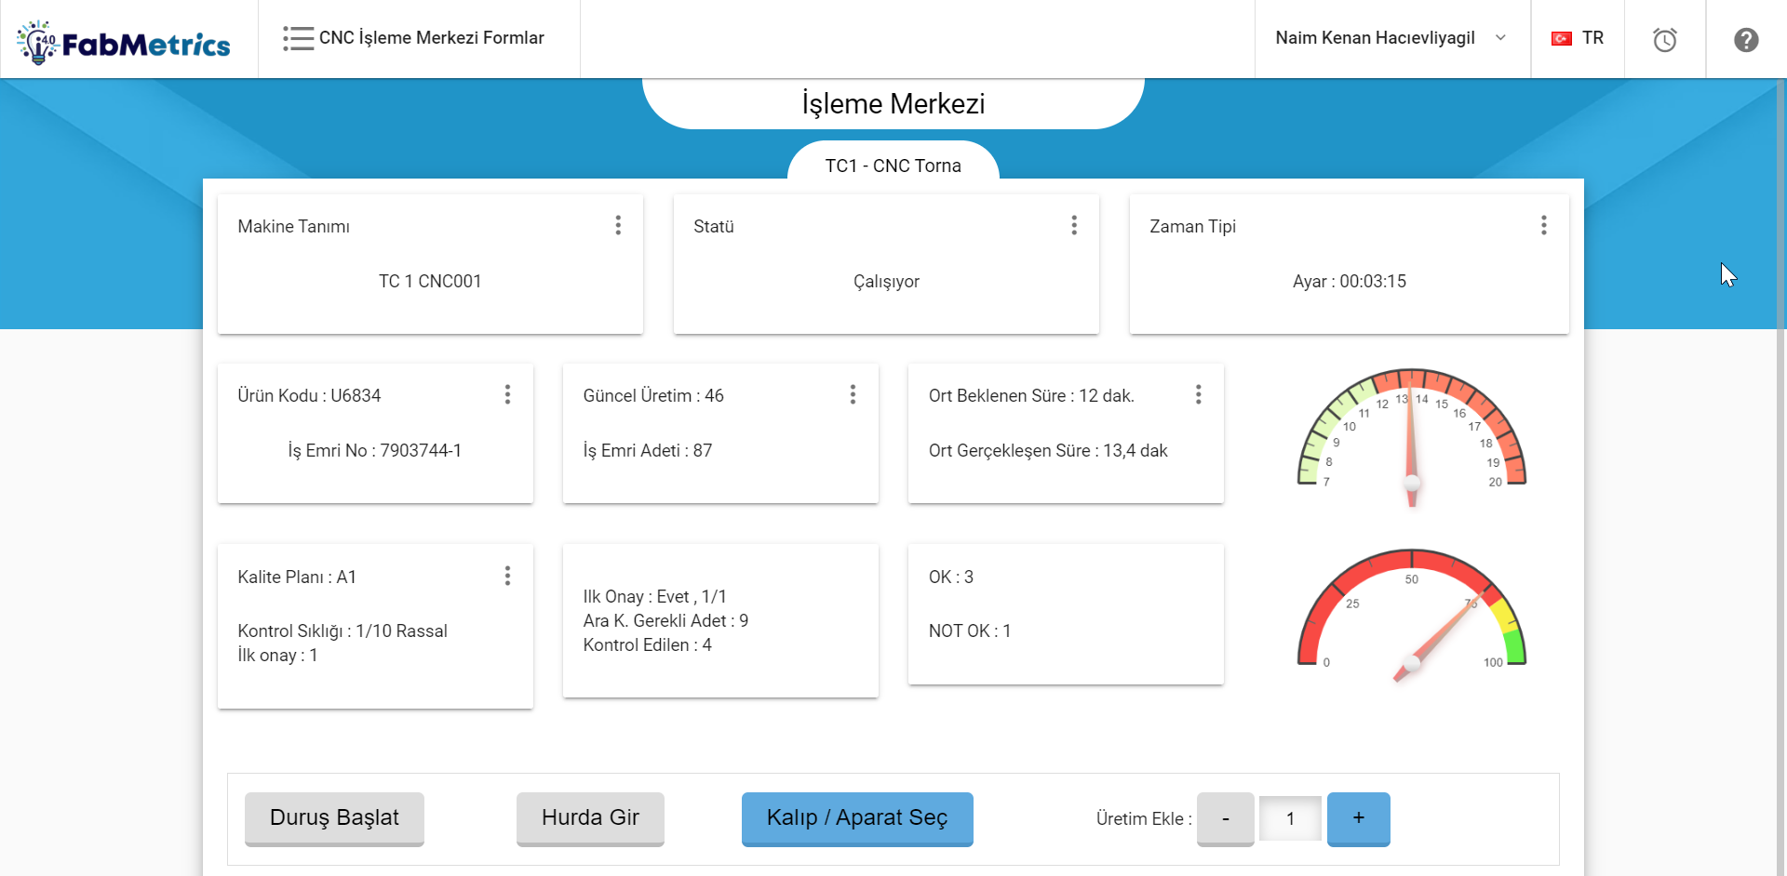
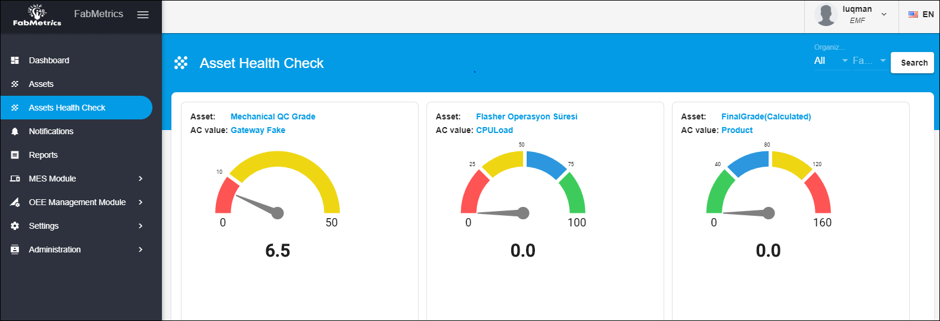
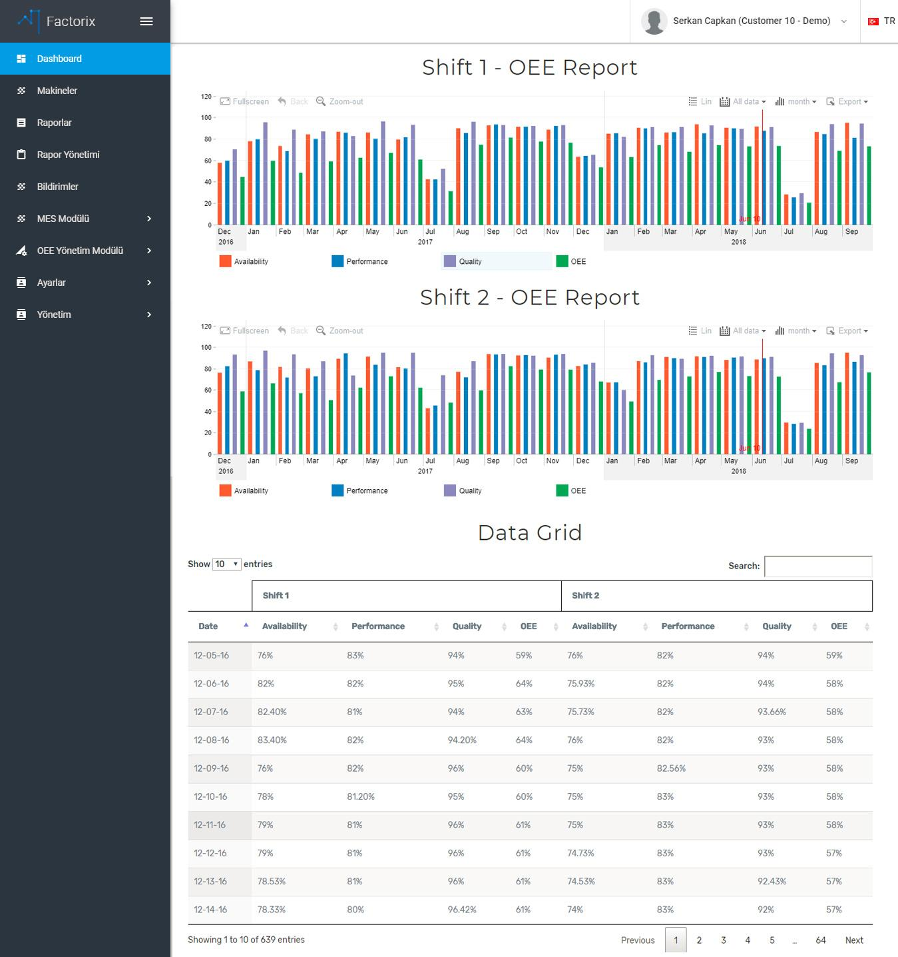
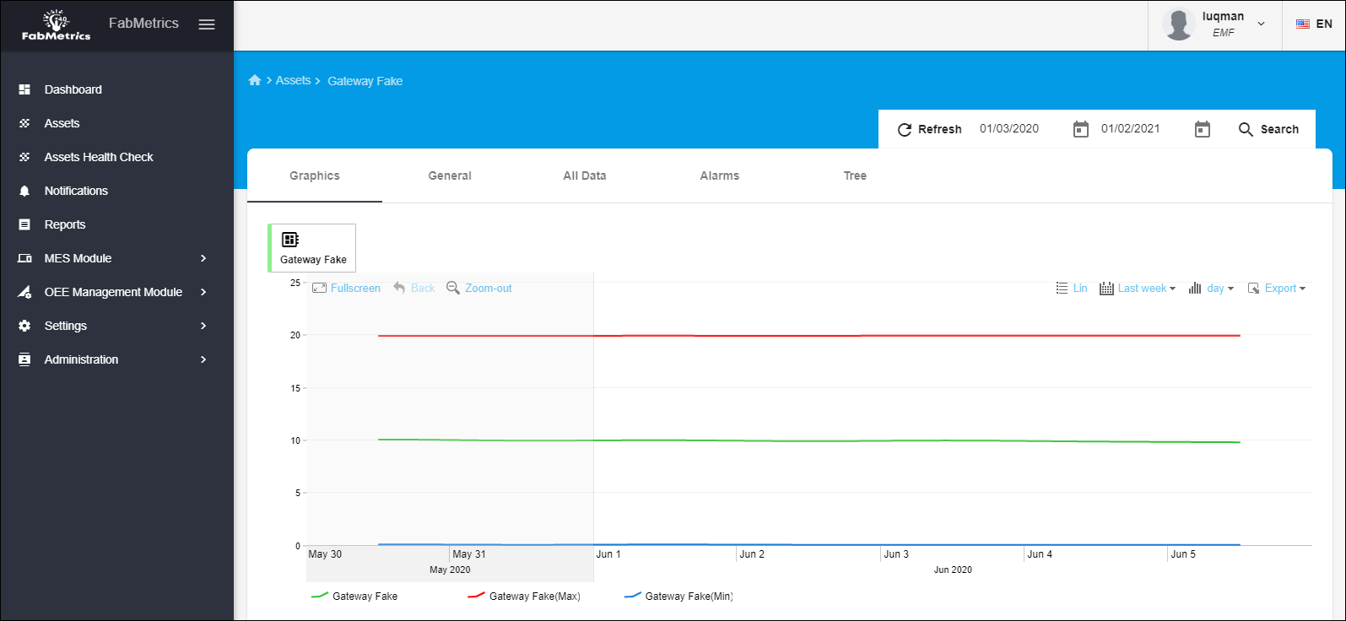
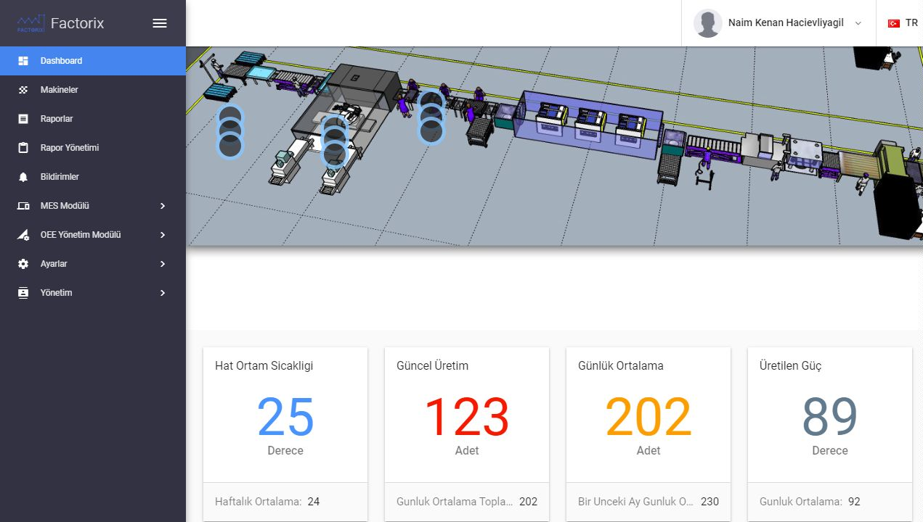
Üretim Verilerini Kurumsal Değere Dönüştür
Her Zaman, Her Yerde, Herkese
Makine
Operatorleri
Hat
Supervisorleri
Süreç
Mühendisleri
Veri
Bilimciler
Tesis
Operasyonları
Kurumsal
Operasyonlar
Artık fabrika verisi bütün organizasyona sunulabilir
Fabmetrics
Platform
Amazon Web
Servisi
Makineler/
Historians
MES/
ERP
Enerji
Verileri
Kalite/
Lab Verisi
Bakım
Sistemleri

Slide 47
TEKNOLOJİK ALTYAPI
Sensor Verisi
PLC
Endüstriyel PC
Fabrika Gateway
Büyük Veri Yönetimi
İzleme & Raporlama
İhtiyaç Duyulan Sensor & HMI verileri
Makine Hafızasındaki Veriler
Standard Formata Veri Çevrimi
Sıcak Veri Depolama ve Optimizasyon
Yapay Zeka ve Raporlama için Veri Depolama
Anlaşılır Raporlar ve Yapay Zeka Uyarıları
FabMetrics Gatewayle Veri Optimizasyon ve Transferi
FabMetrics Bulutta Güvenli Depolama
Sensor Sinyalleri
PLC Programı
Veri Toplama
FabMetrics Insight

Slide 48
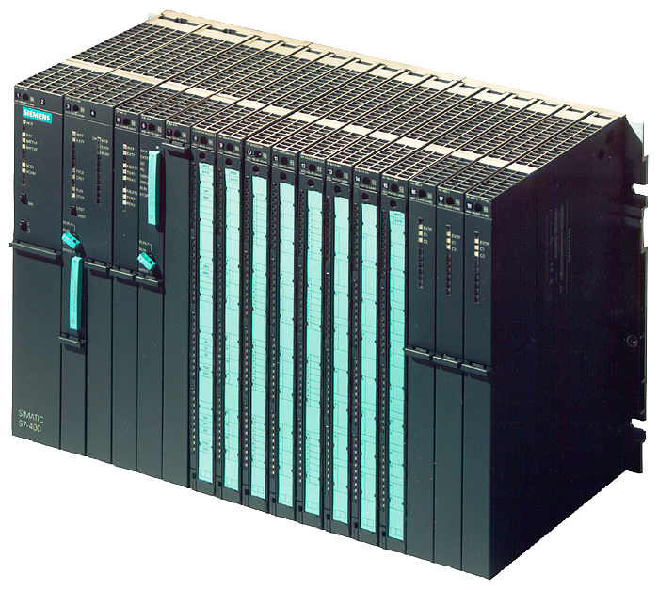
FabMetrics Teknolojik Yapılanması
Factory
AWS Cloud Architecture
SES
AWS
Lambda
Ent RestAPI
End Points
SNS
AWS
S3
Ext. Dbs
AWS
SQS
AWS
Lambda
Ext. Sensors
Machine
AWS
IoT
Core
Raw Data
Dynamo Db
Plc
Sensors
Edge Device
AWS
Lambda
API
Gateway

Slide 49
Yapay Zeka Yapılanması
ML Model
Validation
Cloud Watch
Amazon SageMaker
Amazon SageMake Neo
Training
Tensor Flow
Model Dağılımı
Production
Kurumsal
QC Veri
(FabMetrics Gateway)
Ortak hatalar için sınıflandırma modeli
IIoT Verisi
(FabMetrics Gateway)
Veri işleme
Ortak hata tahminleri regresyon modeli
Output Data Set
Reporting
Kaynak makineleri hataları tahmini için regresyon modeli
MES Girişleri (FabMetrics MES)
DynamoDB
DynamoDB
API Gateway
Cloud Watch

Slide 50
ÇÖZÜM ADIMLARI
1. SÜREÇ ANALİZİ
Mevcut iş süreçlerinizi ve operasyonel zorluklarınızı analiz ediyoruz.
3. ENDÜSTRİYEL DONANIM
İhtiyaçlarınıza uygun endüstriyel donanım mimarinizi tasarlıyoruz.
5. YAZILIM UYGULAMALARI
FabMetrics’i süreçlerinize uyguluyor ve yöneticilerinize sahada eğitim veriyoruz.
_
4. SAHA UYGULAMALARI
Verileri toplamak için sağa çalışmalarını yapıyoruz.
2. ÇÖZÜM ORTAGI
Temel sorunlarınızı çözen bir model oluşturuyoruz.
Inovasyon
Verimlilik
Sorun
Çözme
Süreç
Optimizasyonu
Veri Tabanlı
Yönetim
Ürün
Kalitesi
Hızlı
Geridönüş

Slide 51
Çekirdek Ekip
Naim Kenan Hacıevliyagil (1981), Genel Müdür
2008 yılından beri Innoppia’yı ,2019’da Simtera’yı ve 2017 yılında da Fabmetrics ekibini kurmuştur.
Ürün Yönetimi ve Büyümeden sorumludur.
Üretim ve Tedarik Zinciri hakkında Yönetim Danışmanı geçmişi bulunmaktadır.
Ali Osman Isık (1985), Yazılım Mimarı
2018'de mimariyi geliştirmek için işe başlamıştır.
Full Stack Yazılımcı
Problem Çözücü
Şu anda Yapay Zeka Fonksiyonlarına odaklanmaktadır.
Mian Talha Siddique (1984), Yazılım Gel. Ekip Lideri
2014'ten beri Innoppia'da Yazılım Geliştirme üzerinde çalışıyor
2017'den beri FabMetrics üzerinde çalışıyor.
Yazılım Geliştirme ve DevOps'tan sorumludur.
Full Stack Yazılımcı
Mustafa Uğur Gürçay (1981) , IoT Mimarı
2018'de Fabmetrics için işe başladı ve 2019'da Simtera’ya geçiş yaptı.
IoT Geliştirmeden sorumlu
IoT, Middleware ve NoSQL uzmanı
Şu anda Büyük Veri Analitiği ve Yapay Zeka alanlarına odaklanmaktadır.

Slide 52
FabMetrics- Insight

Slide 54
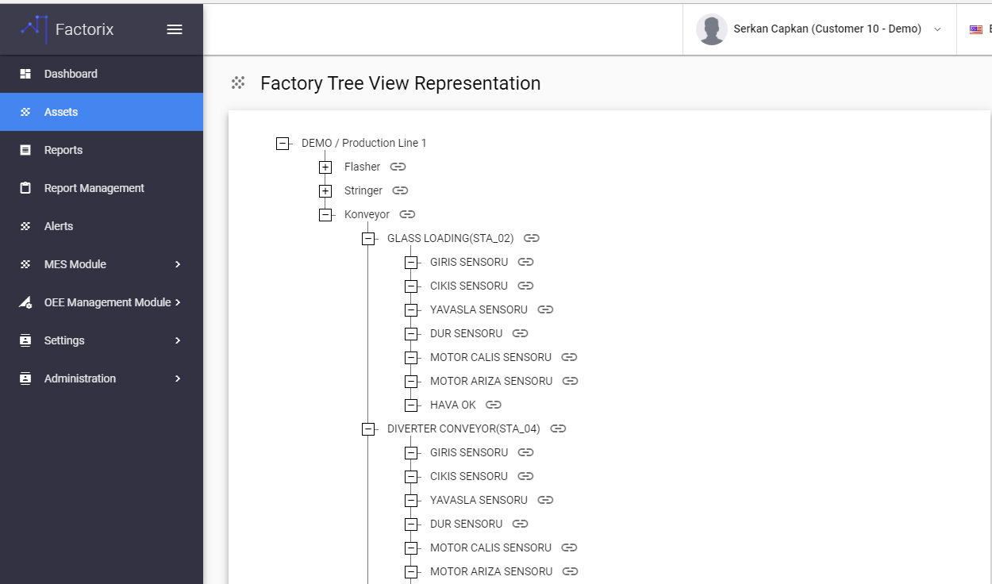

Slide 55
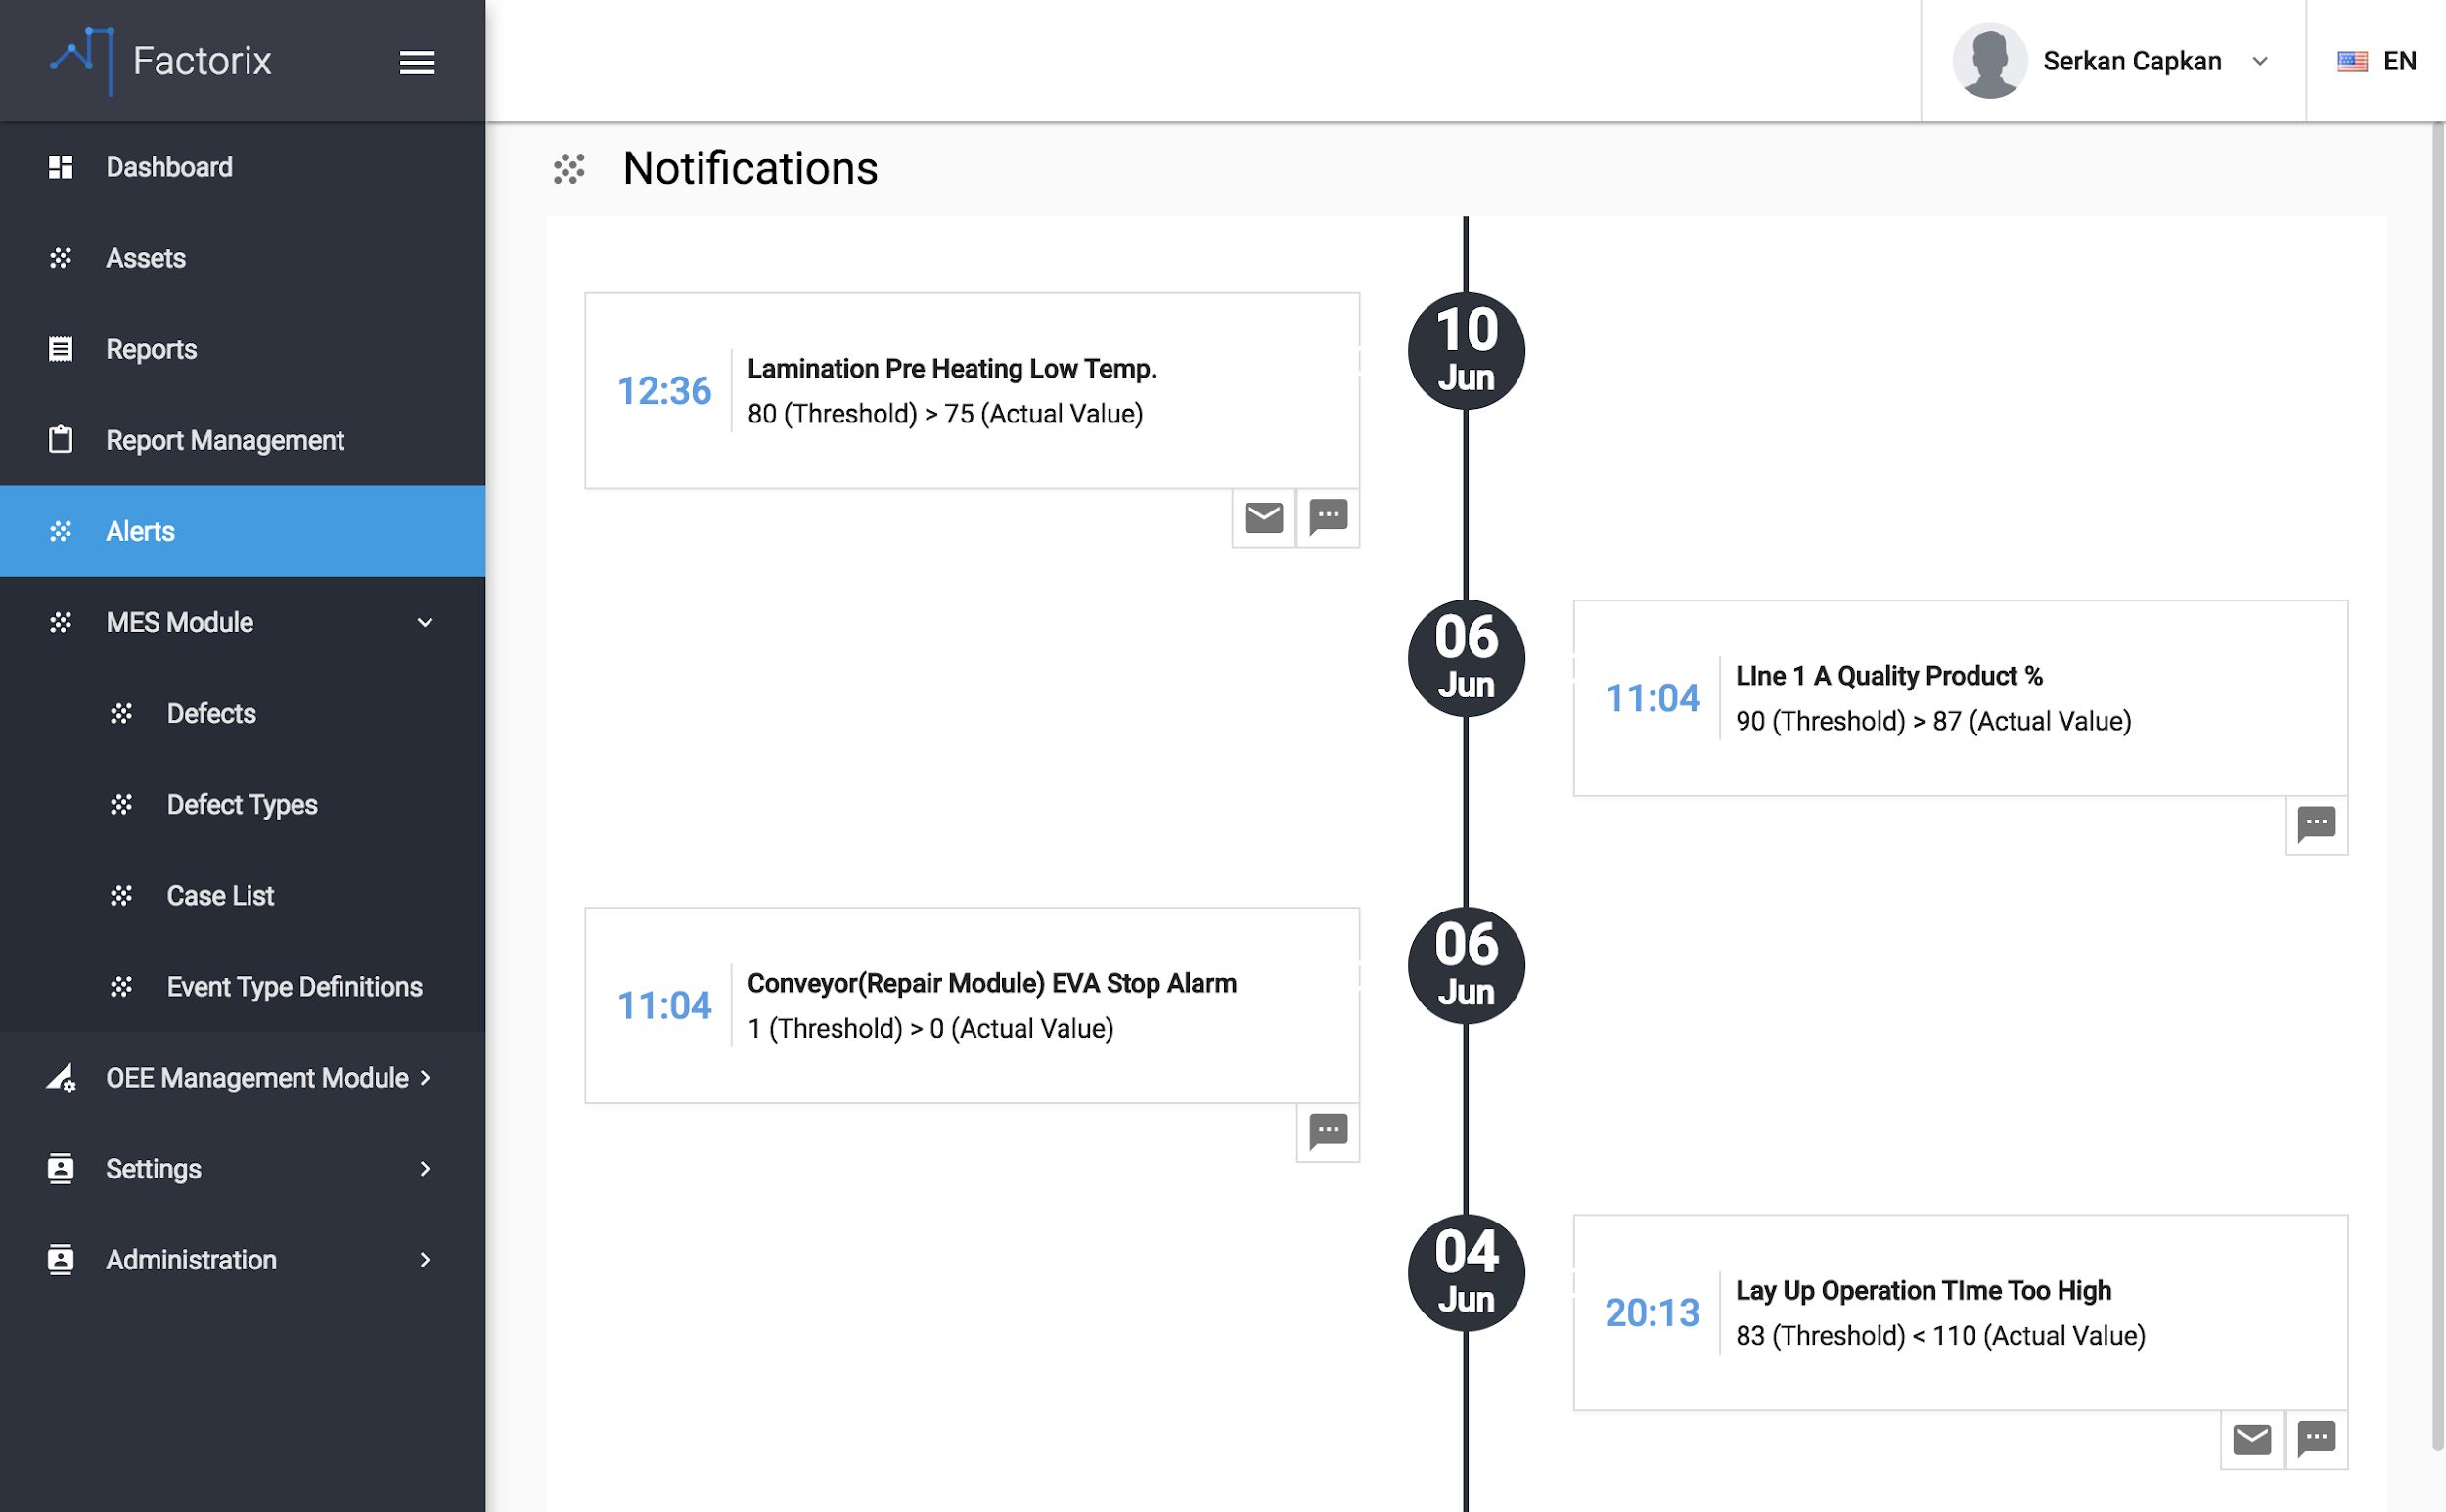

Slide 58
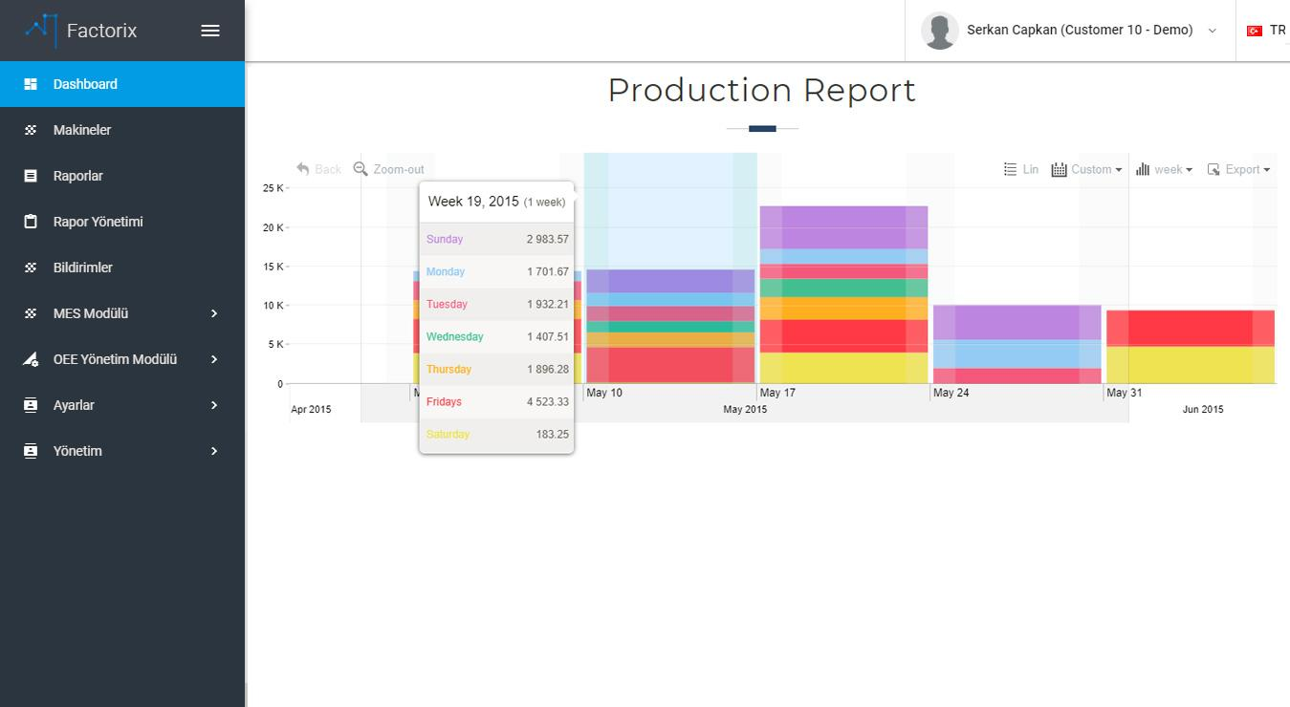

Slide 59
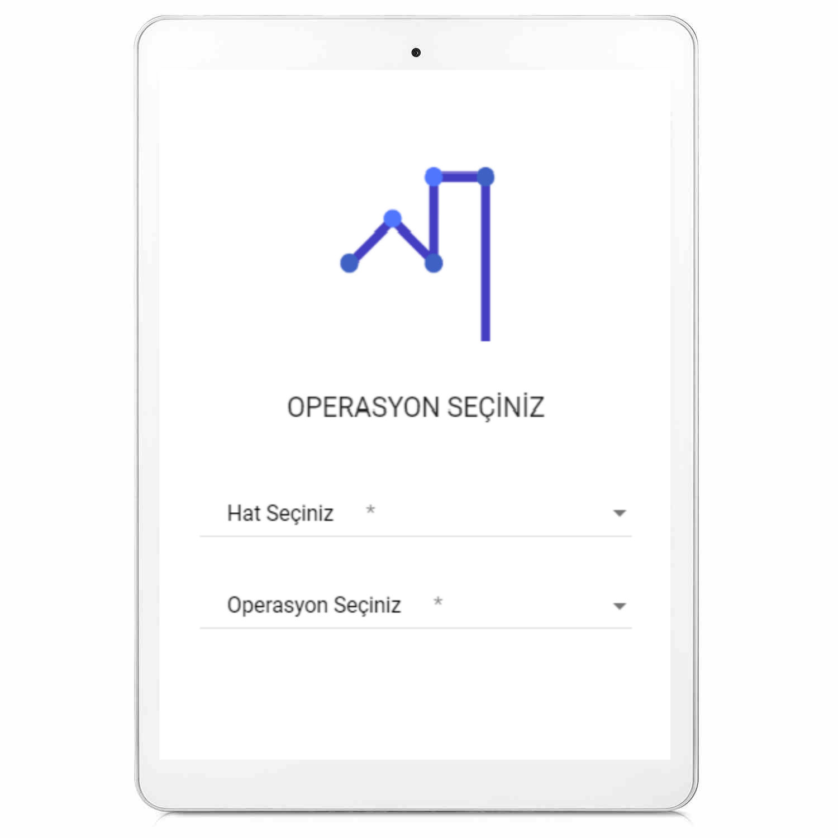

Slide 61
